Slide 1
Лабораторная работа №14
Управление дисками, разделами и файловыми системами Лемуш Мариу Франсишку

Slide 2
Докладчик
Лемуш Мариу Франсишку
Студент группы НПИбд-01-24
Студ. билет 1032239162
Российский университет дружбы народов ## Цель работы
Изучить архитектуру управления дисками в ОС Linux
Освоить основные команды для работы с разделами диска
Научиться создавать и удалять разделы
Получить навыки создания файловых систем
Освоить методы монтирования и размонтирования

Slide 3
Теоретическая справка
Управление дисками в Linux
Основные понятия: - Раздел диска — логическая область на физическом диске - Таблица разделов — MBR или GPT - Файловая система — способ организации данных - Точка монтирования — директория для доступа к ФС
Основные команды: - lsblk, fdisk, parted — работа с разделами - mkfs — создание файловых систем - mount, umount — монтирование - blkid — просмотр UUID

Slide 4
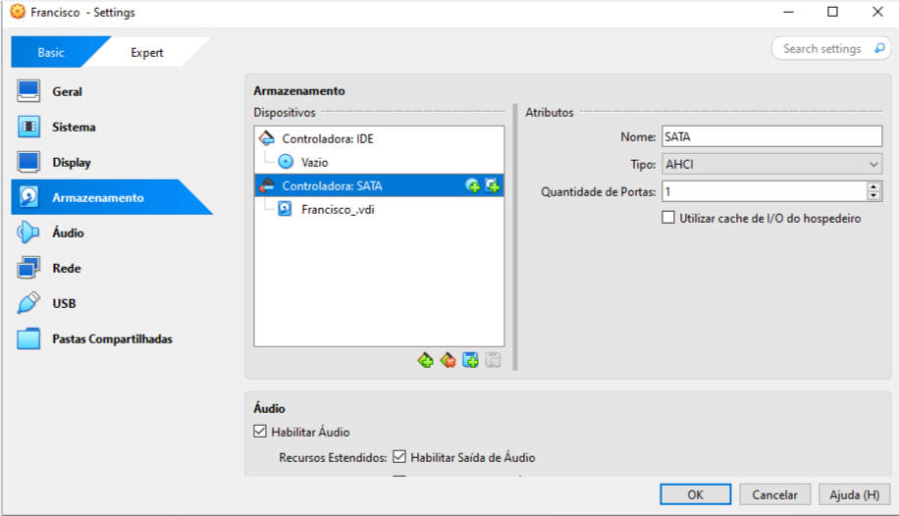
Просмотр всех дисков и разделов
Рис. 1. Просмотр всех дисков и разделов с помощью lsblk

Slide 5
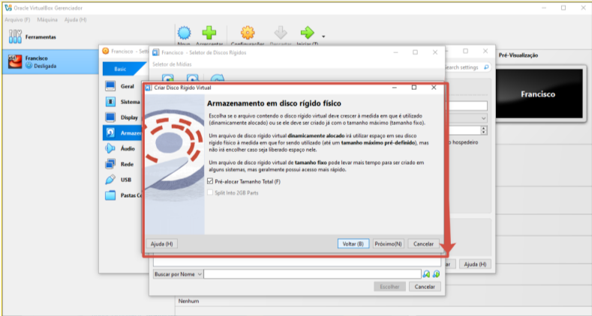
Детальная информация о дисках
Рис. 2. Детальная информация о дисках с помощью fdisk -l

Slide 6
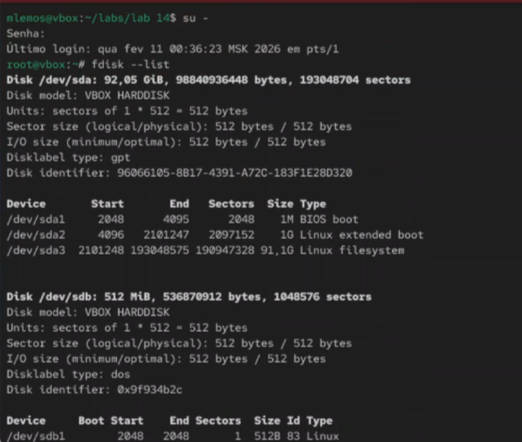
Информация о конкретном диске
Рис. 3. Просмотр информации о диске /dev/sda

Slide 7

Просмотр UUID файловых систем
Рис. 4. Просмотр UUID всех файловых систем с помощью blkid

Slide 8
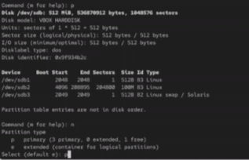
Просмотр смонтированных файловых систем
Рис. 5. Просмотр использования дискового пространства с помощью df -h

Slide 9
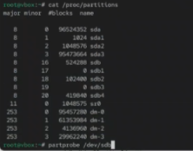
Просмотр информации о inode
Рис. 6. Просмотр использования inode с помощью df -i

Slide 10

Информация о разделах в /proc/partitions
Рис. 7. Информация о разделах в файле /proc/partitions

Slide 11

Информация о блочных устройствах в /sys
Рис. 8. Информация о блочных устройствах в директории /sys/block/

Slide 12
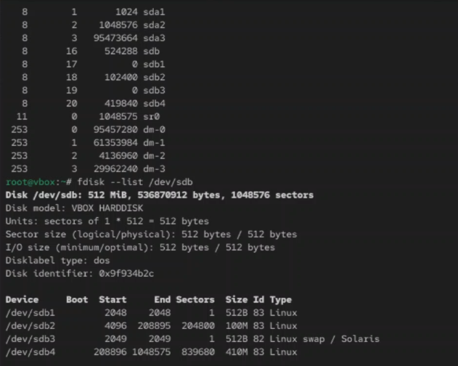
Запуск fdisk для диска
Рис. 9. Запуск fdisk для /dev/sdb

Slide 13
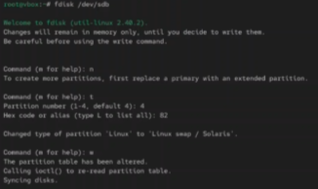
Просмотр таблицы разделов в fdisk
Рис. 10. Просмотр текущей таблицы разделов в fdisk (команда p)

Slide 14
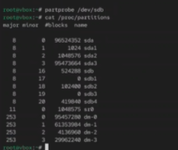
Создание нового раздела
Рис. 11. Создание нового раздела в fdisk (команда n)

Slide 15
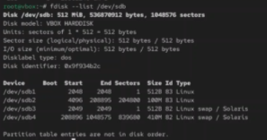
Выбор типа раздела
Рис. 12. Выбор типа раздела (primary/extended)

Slide 16
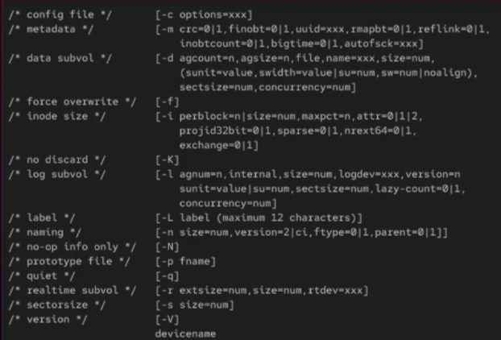
Указание номера раздела
Рис. 13. Указание номера создаваемого раздела

Slide 17
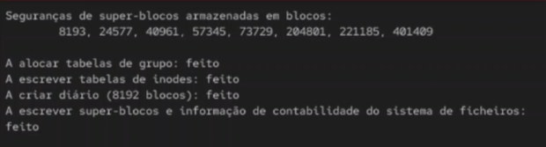
Указание первого сектора
Рис. 14. Определение начального сектора раздела

Slide 18
Указание размера раздела
Рис. 15. Определение размера создаваемого раздела

Slide 19
Изменение типа раздела
Рис. 16. Изменение типа раздела (команда t)

Slide 20
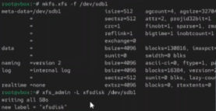
Выбор кода типа раздела
Рис. 17. Установка типа раздела (Linux, swap и т.д.)

Slide 21
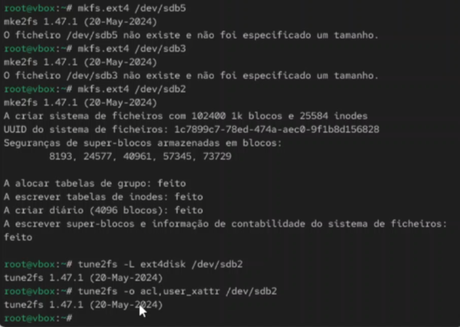
Список всех типов разделов
Рис. 18. Список всех типов разделов (команда l)

Slide 22
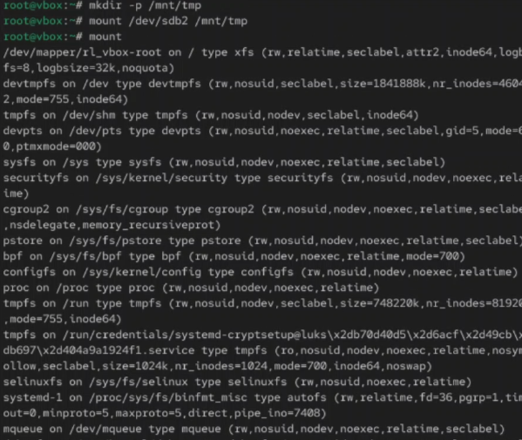
Удаление раздела
Рис. 19. Удаление раздела (команда d)

Slide 23
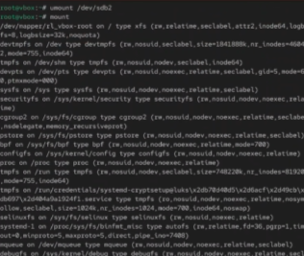
Сохранение изменений
Рис. 20. Сохранение изменений в fdisk (команда w)

Slide 24
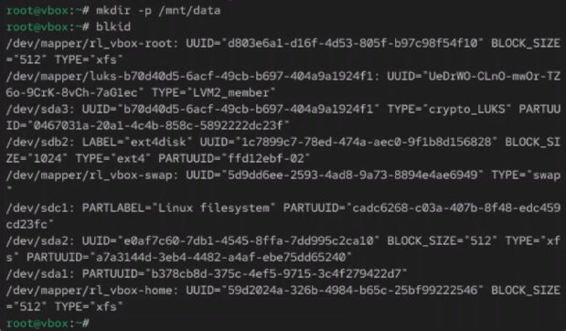
Выход без сохранения
Рис. 21. Выход из fdisk без сохранения (команда q)

Slide 25
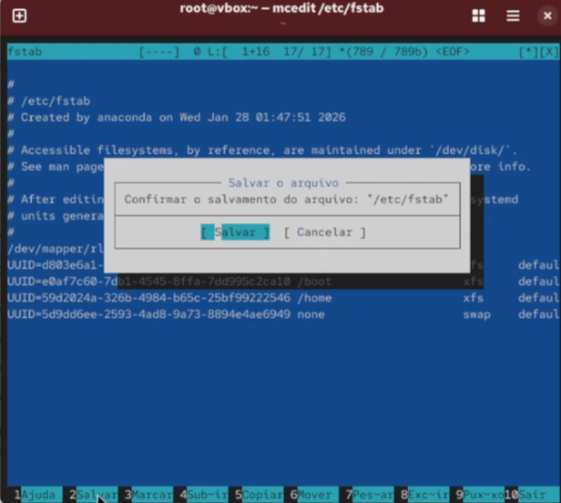
Запуск parted для диска
Рис. 22. Запуск parted для /dev/sdb

Slide 26
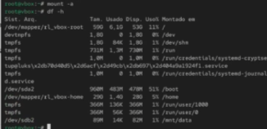
Просмотр разделов в parted
Рис. 23. Просмотр таблицы разделов в parted (команда print)

Slide 27
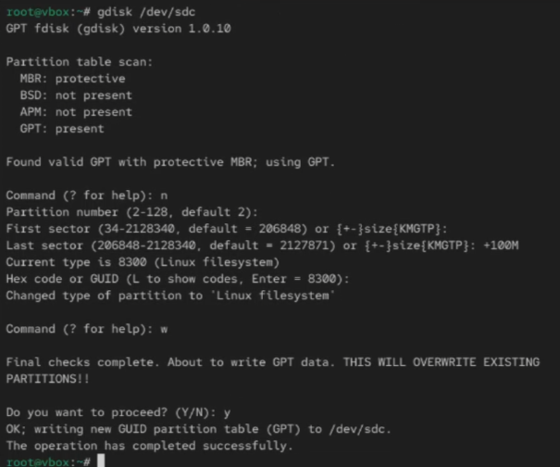
Создание таблицы разделов GPT
Рис. 24. Создание таблицы разделов GPT (команда mklabel gpt)

Slide 28
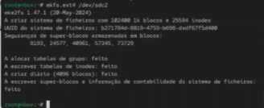
Создание раздела в parted
Рис. 25. Создание раздела в parted (команда mkpart)

Slide 29
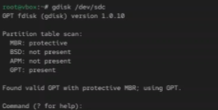
Создание файловой системы ext4
Рис. 26. Создание файловой системы ext4 на разделе /dev/sdb1

Slide 30
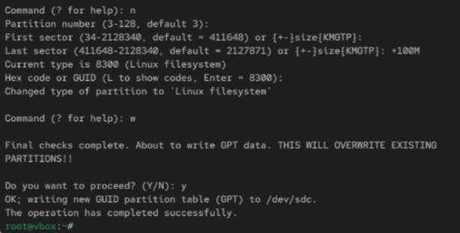
Создание файловой системы XFS
Рис. 27. Создание файловой системы XFS на разделе /dev/sdb2

Slide 31
Создание раздела подкачки (swap)
Рис. 28. Создание раздела подкачки с помощью mkswap

Slide 32
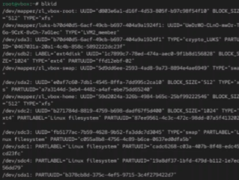
Создание файловой системы ext3
Рис. 29. Создание файловой системы ext3 на разделе /dev/sdb4

Slide 33
Создание файловой системы с меткой
Рис. 30. Создание файловой системы с меткой ( -L mydata)

Slide 34
Ручное монтирование раздела
Рис. 31. Ручное монтирование раздела /dev/sdb1 в /mnt/data

Slide 35
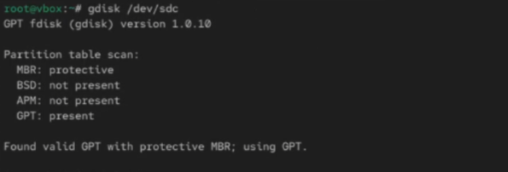
Просмотр всех смонтированных ФС
Рис. 32. Просмотр всех смонтированных файловых систем (команда mount)

Slide 36
Монтирование по UUID
Рис. 33. Монтирование раздела по UUID

Slide 37
Монтирование с опциями
Рис. 34. Монтирование с опциями noexec,nosuid

Slide 38
Размонтирование раздела
Рис. 35. Размонтирование раздела с помощью umount

Slide 39
Принудительное размонтирование
Рис. 36. Принудительное размонтирование (umount -l)

Slide 40
Просмотр файла /etc/fstab
Рис. 37. Просмотр содержимого файла /etc/fstab

Slide 41
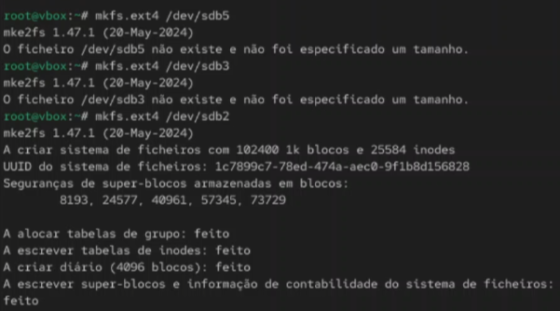
Добавление записи в /etc/fstab
Рис. 38. Добавление строки для автоматического монтирования в /etc/fstab

Slide 42
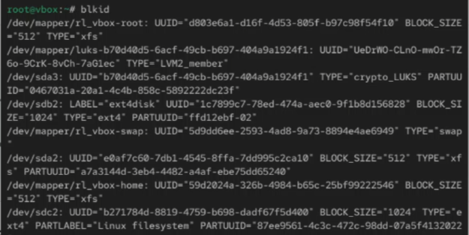
Проверка монтирования из fstab
Рис. 39. Проверка монтирования всех файловых систем из /etc/fstab (mount -a)

Slide 43
Вывод
В ходе выполнения лабораторной работы были изучены методы управления дисками, разделами и файловыми системами в ОС Linux. Получены практические навыки просмотра информации о дисках с помощью команд lsblk, fdisk -l, blkid. Освоены методы создания и удаления разделов с использованием fdisk и parted, создания файловых систем различных типов (ext4, xfs, swap), ручного и автоматического монтирования через mount и настройки /etc/fstab.

Slide 44
Список литературы
[1] Linux man pages: fdisk(8), parted(8), mkfs(8), mount(8), umount(8), blkid(8), lsblk(8)

